Slide 1

Front-end Essentials
jQuery

Slide 2

Giới thiệu về jQuery
jQuery được tạo ra bởi John Resig trong năm 2006
Nó được thiết kế để xử lý các vấn đề:
Không tương thích trên các trình duyệt
Đơn giản hóa HTML DOM
xử lý sự kiện
Hiệu ứng
Ajax
Đa nền tảng
Hiện tại jQuery đang được sử dụng khá phổ biến
Nếu bạn đã nắm được kiến thức cơ bản về Javascript thì việc sử dụng JQuery không có gì quá khó

Slide 3
Liên kết thư viện jQuery
Cách 1: Tải trực tiếp thư viện jQuery trên trang chủ: https://jquery.com/download/
Cách 2: Liên kết thư viện jQuery thông qua CDN của Google: https://developers.google.com/speed/libraries#jquery
Cách 3: Liên kết thư viện jQuery thông qua CDN của Microsoft: https://ajax.aspnetcdn.com/ajax/jQuery/jquery-3.4.1.js

Slide 4
Page đã sẵn sàng cho jQuery
Để đảm bảo các đoạn mã JQuery không chạy trước khi trang đã được tải xong → cần sử dụng một sự kiện xác định sẵn tài liệu sẵn sàng:
Cú pháp:
<!-- Liên kết thư viện jQuery -->
<script src="https://ajax.googleapis.com/ajax/libs/jquery/3.5.1/jquery.min.js"></script>
<script>
$(document).ready(function(){
// Các đoạn JQuery
});
</script>
<script>
$(function(){
// Các đoạn JQuery
});
</script>
Hoặc

Slide 5

window.onload() vs $(document).ready()
<script>
window.onload = function () {
alert('window loaded');
};
$(document).ready(function () {
alert('document loaded');
});
</script>
Cái nào sẽ hiển thị trước?

Slide 6
Cú pháp của JQuery
Lấy phần tử trong HTML
Trong Javascript thuần, muốn lấy một phần tử trong HTML bạn sẽ có cú pháp document.getElementBy{Id|Class|Tagname}("element")
Trong JQuery để lấy ra một phần tử trong HTML chỉ cần sử dụng $(selector):
$ (This) : Lấy phần tử hiện tại.
$ ("h1") : Lấy các phần tử thẻ H1.
$ (".Test") : Lấy các phần tử có class “Test“.
$ ("# Test") : Lấy phần tử có ID là “Test“.
$ ("*") : Lấy tất cả phần tử.
$("p.intro") : Lấy các phần tử p có class là “intro“
$("p:first") : Lấy phần tử p đầu tiên trong tài liệu HTML.

Slide 7
Cú pháp của Jquery (tt)
Lấy phần tử trong HTML với jQuery:
$("p:last") : Lấy phần tử p cuối cùng trong tài liệu HTML.
$("ul li:first") : Lấy phần tử li đầu tiên trong phần tử ul
$("[href]") : Lấy các phần tử có thuộc tính href.
$("a[target='_blank']") : Lấy các phần tử a có thuộc tính target='_blank‘
$("a[target!='_blank']") : lấy các phần tử a có thuộc tính target nhưng không phải là '_blank’
$(":button") : Lấy các phần tử button hoặc các phần tử input có loại là button.
$("tr:even") : Lấy các phần tử tr chẵn trong bảng.
$("tr:odd") : Lấy các phần tử tr lẽ trong bảng.

Slide 8
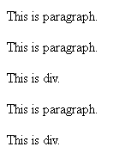
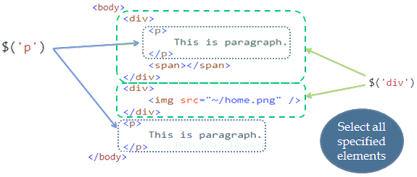
Xác định phần tử HTML thông qua tên thẻ
<div>
<p></p>
<p></p>
</div>
<p></p>
<div></div>
<script>
$(document).ready(function () {
$('p').append('This is paragraph.'); // appends text to all p elements
$('div').append('This is div.'); // appends text to all div elements
});
</script>

Slide 9
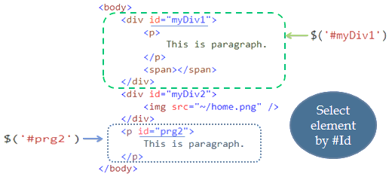

Xác định phần tử HTML thông qua id
<div id="myDiv1" >
<p></p>
</div>
<p id="impPrg"></p>
<div id="myDiv2"></div>
$(document).ready(function () {
$('#impPrg').append('This element\'s id is "impPrg"');
$('#myDiv2').append('This element\'s id is "myDiv2"'); });

Slide 10
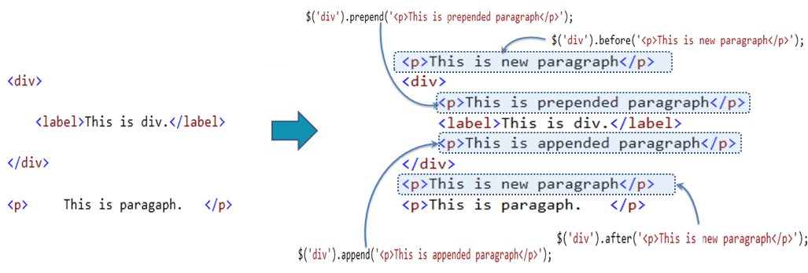
jQuery và DOM
Phương thức | Mô tả
append() | Chèn nội dung vào cuối (các) phần tử được chỉ định bởi bộ chọn.
before() | Chèn nội dung (các phần tử DOM mới hoặc hiện tại) trước một phần tử được chỉ định bởi bộ chọn.
after() | Chèn nội dung (các phần tử DOM mới hoặc hiện tại) sau một phần tử được chỉ định bởi bộ chọn.
prepend() | Chèn nội dung vào đầu (các) phần tử được chỉ định bởi bộ chọn.
remove() | Loại bỏ các yếu tố (s) từ DOM được chỉ định bởi bộ chọn.
replaceAll() | Thay thế (các) phần tử đích với phần tử được chỉ định.
wrap() | Bao ngoài thành phần được chọn bởi một cấu trúc HTML.

Slide 11
Thao tác trên thuộc tính HTML trong jQ
Phương thức | Mô tả
attr() | Get hoặc set giá trị của thuộc tính được chỉ định của (các) phần tử đích.
prop() | Get hoặc set giá trị của thuộc tính được chỉ định của (các) phần tử đích.
html() | Get hoặc set html nội dung HTML cho (các) phần tử đích đã chỉ định.
text() | Get hoặc set văn bản (text) cho (các) phần tử đích đã chỉ định.
val() | Get hoặc set thuộc tính giá trị của phần tử đích đã chỉ định.

Slide 12
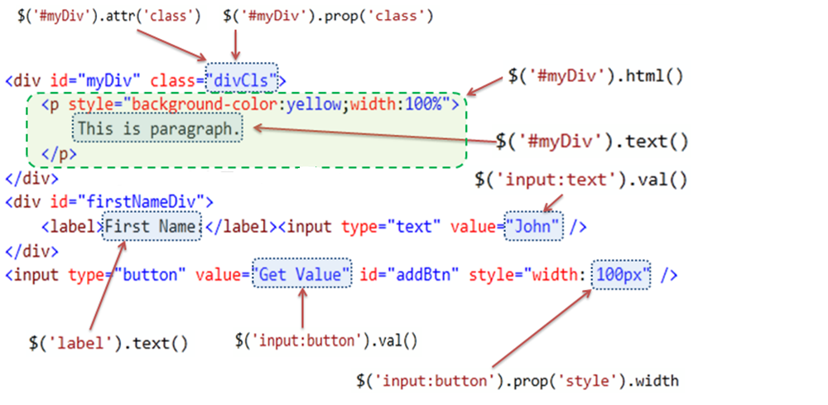
Thao tác trên thuộc tính HTML trong jQ

Slide 13
Duyệt HTML DOM với jQ
Phương thức | Mô tả
add() | Thêm các đối tượng vào một tập hợp
children() | Trả về tất cả các con trực tiếp của đối tượng đang chọn
closest() | Trả về tổ tiên đầu tiên của đối tượng đang chọn
each() | Thực thi một hàm với mỗi đối tượng được tìm thấy
find() | Trả về các đối tượng con cháu của đối tượng đang chọn.
first() | Trả về đối tượng đầu tiên của các đối tượng đang chọn.
has() | Trả về các đối tượng có chứa một hoặc nhiều đối tượng khác.
last() | Trả về đối tượng cuối cùng của các đối tượng đang chọn.
next() | Trả về đối tượng là anh chị em ruột kế tiếp của đối tượng đang chọn.
nextAll() | Trả về tất cả đối tượng là anh chị em ruột kế tiếp của đối tượng đang chọn.
parent() | Trả về đối tượng cha trực tiếp của đối tượng đang chọn
parents() | Trả về tất cả các đối tượng là tổ tiên của đối tượng đang chọn.
prev() | Trả về đối tượng là anh chị em ruột trước đó của đối tượng đang chọn.
prevAll() | Trả về tất cả đối tượng là anh chị em ruột trước đó của đối tượng đang chọn.
siblings() | Trả về tất cả đối tượng là anh chị em ruột của đối tượng đang chọn.

Slide 14
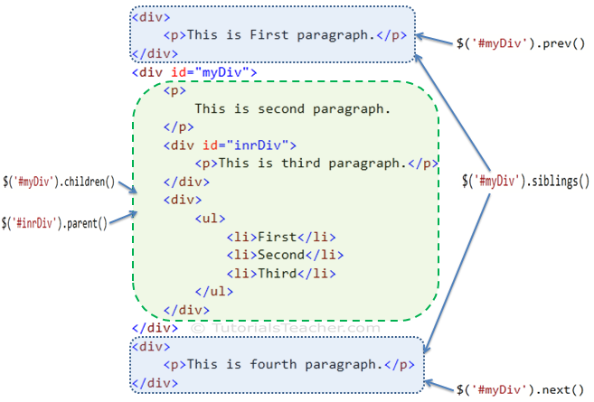
Duyệt HTML DOM với jQ

Slide 15
Thao tác với CSS sử dụng jQ
Phương thức | Mô tả
css() | Lấy hoặc gán một hoặc nhiều thuộc tính style của các đối tượng html
addClass() | Thêm một hoặc nhiều class vào các đối tượng html
removeClass() | Loại bỏ một hoặc nhiều class khỏicác đối tượng html
toggleClass() | Chuyển đổi giữa add và remove một hoặc nhiều class từ đối tượng html
hasClass() | Kiểm tra một đối tượng lựa chọn có tên class xác định không.

Slide 16
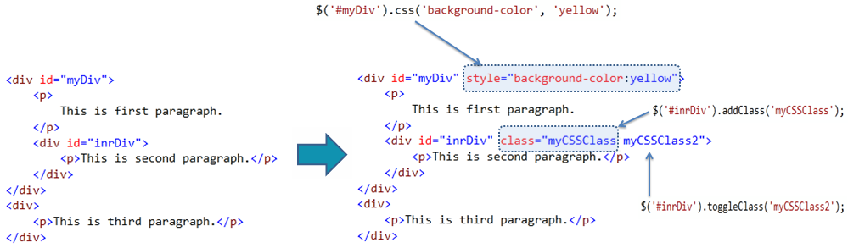
Thao tác với CSS sử dụng jQ

Slide 17

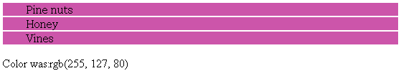
CSS sử dụng jQ
<ul>
<li>Pine nuts</li>
<li>Honey</li>
<li>Vines</li>
</ul>
<style>
ul{
list-style-type: none;
margin: 0;
padding: 0;
}
ul li{
background-color: coral;
}
</style>
<script>
$(document).ready(function(){
var bgColor = $('li').css('background-color');
$('ul').append('<p> Color was:'+bgColor+'</p>');
$('li').css({
'background-color':'#c5a',
'border':'1px solid #fff',
'color':'#000',
'font-family':'Georgia',
'padding-left':'2rem'
});
});
</script>
Change CSS

Slide 18
jQuery Animation
Phương thức | Mô tả hoạt động
animate() | Thực thi một hiệu ứng tùy chỉnh trên đối tượng.
clearQueue() | Xóa tất cả các hàm còn lại trong hàng đợi xử ly của đối tượng được chọn.
delay() | Thiết lập độ trễ cho tất cả các hàm trong hàng đợi của các đối tượng được chọn.
fadeIn() | Đối tượng được chọn sẽ xuất hiện với hiệu ứng từ mờ dần tới rõ nét.
fadeOut() | Đối tượng được chọn sẽ biến mất với hiệu ứng mờ dần.
fadeTo() | Phương thức làm mờ dần đối tượng được chọn với thời gian, độ mờ xác định
fadeToggle() | Phương thức chuyển đổi giữa 2 hiệu ưng fadeIn() và fadeOut()

Slide 19
jQuery Animation
Phương thức | Mô tả hoạt động
hide() | Hiệu ứng ẩn các đối tượng được lựa chọn
show() | Hiệu ứng hiển thị các đối tượng được lựa chọn (ngược lại với hide)
slideUp() | Hiệu ứng trượt lên (ẩn) các đối tượng đi.
slideDown() | Hiệu ứng trượt xuống (hiển thị) các đối tượng lên.
slideToggle() | Phương thức chuyển đổi giữa 2 hiệu ứng slideUp() và slideDown()
jQuery hide() → Syntax:
$(selector).hide();
$(selector).hide(speed, callback);
$(selector).hide(speed, easing, callback);
jQuery toggle() → Syntax:
$(selector).toggle();
$(selector).toggle(speed, callback);
$(selector).toggle(speed, easing, callback);
$(selector).toggle(display);
Tham khảo thêm:
https://www.w3schools.com/jquery/jquery_animate.asp
https://www.javatpoint.com/jquery-tutorial

Slide 20
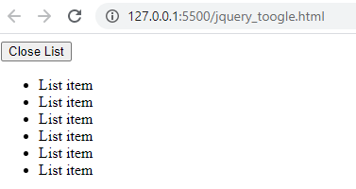

jQuery Animation – hide, toogle
<button>
<span> Click to open list </span>
<span style="display:none"> Close List </span>
</button>
<ul id="list">
<li>List item</li>
<li>List item</li>
<li>List item</li>
<li>List item</li>
<li>List item</li>
<li>List item</li>
</ul>
<script>
$(document).ready(function () {
$('#list').hide();
//toggle button text
$('button').click(function () {
$('span', this).toggle();
});
//toggle list
$('button').click(function () {
$('#list').toggle('slow');
});
});
</script>

Slide 21
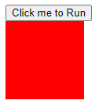
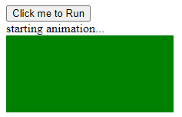
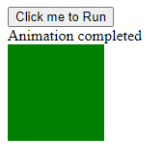
jQuery Animation - animate
$(selector).animate({ properties }, duration, callback);
$(document).ready(function(){
$("button").click(function(){
//Call function runAnimation
runAnimation();
//function run animation
function runAnimation(){
$('.box').animate({height:300},"slow",startAnimation);
$('.box').animate({width:300},"slow");
$('.box').css("background-color","green");
$('.box').animate({height:100},"slow");
$('.box').animate({width:100},"slow",callBackAnimation);
}
//function startAnimation
function startAnimation(){
$('.msgDiv').text('starting animation...');
}
//function callBackAnimation
function callBackAnimation(){
$('.msgDiv').text('Animation completed');
}
});
});
<button>Click me to Run</button>
<div class="msgDiv"></div>
<div class="box"></div>
<style>
.box{
width:100px;
height:100px;
background-color:red;
}
</style>

Slide 22
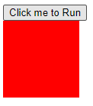
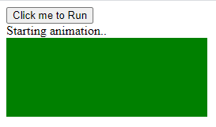
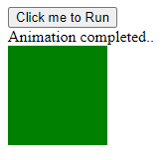
Code gợi ý khác
<script>
$(document).ready(function(){
$("button").click(function(){
$('.box').animate(
{height:'300px'},
{// options parameter
duration: 1000,
complete: function () {
$(this).animate({
width: '100px',
height: '100px'
}, 1000,
function () {
$('.msgDiv').text('Animation completed..');
});
},
start: function () {
$(this).animate({
width: '300px',
height: '100px'
}, 1000);
$('.msgDiv').text('Starting animation..');
$('.box').css("background-color","green");
}
}
);
});
});
</script>

Slide 23
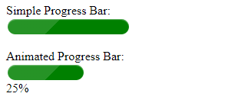
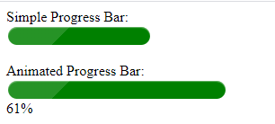
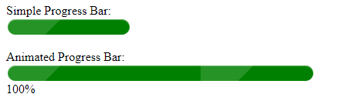
HTML5 Progress Bar
Simple Progress Bar:<progress value="0.4"></progress>
<br>
Animated Progress Bar:
<progress id="progressbar" value="0" max="100"></progress>
<div class="progress-value"></div>
/* setting the dimensions */
progress {
width: 400px;
height: 24px;
display: block;
/* disable defaults */
-webkit-appearance: none;
border: none;
}
/*Styling the background of the progress bar */
progress::-webkit-progress-bar {
background: white;
border-radius: 45px;
padding: 2px;
box-shadow: 0 1px 0px 0 rgba(255, 255, 255, 0.2);
}
/* Setting the appearance of the meter */
progress::-webkit-progress-value {
border-radius: 25px;
box-shadow: inset 0 1px 1px 0 rgba(255, 255, 255, 0.4);
background-size: 250px 25px;
background-image: linear-gradient(135deg, rgba(255, 255, 255, .15) 25%,
transparent 25%, transparent 75%, rgba(255, 255, 255, .15) 75%,
rgba(255, 255, 255, .15) 75%,transparent 75%, transparent);
}

Slide 24
HTML5 Progress Bar (tt)
$(document).ready(function() {
var progressbar = $('#progressbar'),
max = progressbar.attr('max'),
time = (500/max)*5,
value = progressbar.val();
function loading() {
value += 1;
addValue = progressbar.val(value);
$('.progress-value').html(value + '%');
if (value == max) {
clearInterval(animate);
}
};
var animate = setInterval(function() {
loading();
}, time);
});

Slide 25
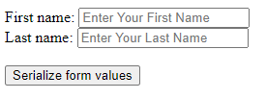
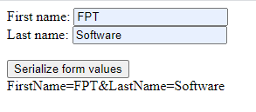
jQuery Form
<form action="">
First name: <input type="text" name="FirstName" placeholder="Enter Your First Name"><br>
Last name: <input type="text" name="LastName" placeholder="Enter Your Last Name"><br>
</form>
<button>Serialize form values</button>
<div class="result"></div>
<script>
$(document).ready(function(){
$("button").click(function(){
$(".result").text($("form").serialize());
});
});
</script>

Slide 26
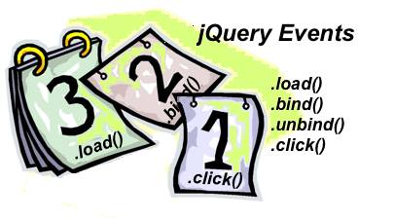
jQuery Event
Một số DOM Event thông dụng
Mouse Events | Keyboard Events | Form Events | Document/Window Events
click | keypress | submit | load
dblclick | keydown | change | resize
mouseenter | keyup | focus | scroll
mouseleave |  | blur | unload

Slide 27
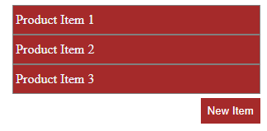
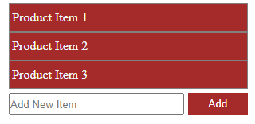
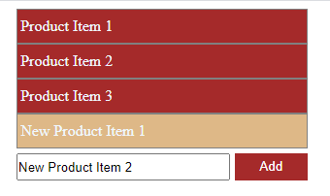
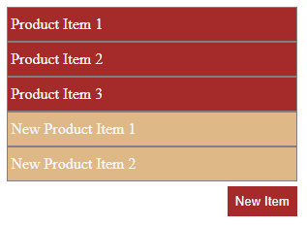
Ví dụ
<div class="area">
<ul>
<li><a href="">Product Item 1</a></li>
<li><a href="">Product Item 2</a></li>
<li><a href="">Product Item 3</a></li>
</ul>
<button id="newItemButton">New Item</button>
<form action="" id="newItemForm">
<input type="text" id="itemData" placeholder="Add New Item">
<input type="submit" value="Add" id="btn-submit">
</form>
</div>

Slide 28
CSS Code gợi ý
.area{
margin: 0 auto;
width: 300px;
position: relative;
}
.area ul{
margin: 0;
list-style-type: none;
padding: 0;
}
.area ul li{
padding: 0.5rem 0.2rem;
background-color: brown;
border: 1px solid gray;
}
.area ul li a{
display: block;
text-decoration: none;
color: aliceblue;
}
#newItemButton{
position: absolute;
right: 0;
margin: 0.3rem 0;
padding: 0.5rem;
background-color: brown;
color: white;
border: none;
}
#btn-submit{
float: left;
width: 25%;
padding: 0.4rem 0;
background-color: brown;
color: white;
border: none;
}
#itemData{
float: left;
width: 72%;
margin-right: 0.3rem;
padding: 0.3rem 0;
}
#newItemForm{
position: absolute;
left: 0;
width: 100%;
padding: 0.3rem 0rem;
}
li.newItem{
background- color: burlywood !important;
}

Slide 29
jQuery Code gợi ý
$(document).ready(function(){
var newItemButton = $('#newItemButton');
var newItemForm = $('#newItemForm');
var textInput = $('#itemData'); newItemButton.show();
newItemForm.hide();
//Show Form when clicked on New Item button
$('#newItemButton').on('click', function(){
newItemButton.hide();
newItemForm.show();
});
//Add new Item when click on Submit button
$('#newItemForm').on('submit',function(e){
e.preventDefault();
var newText = $('#itemData').val();
$('ul li:last').after('<li class="newItem"><a href="">'+newText+'</a></li>');
newItemForm.hide();
newItemButton.show();
textInput.val('');
});
});

Slide 30
Front-end Essentials
jQuery & Ajax

Slide 31
AJAX là gì
AJAX là chữ viết tắt của Asynchronous JavaScript and XML
Asynchronous (Async – bất đồng bộ): Một chương trình có thể xử lý không theo tuần tự các hàm, không có quy trình, có thể nhảy đi bỏ qua bước nào đó
XML (eXtensible Markup Language): được thiết kế để chứa dữ liệu theo cấu trúc đặc thù để truyền đi trong môi trường mạng
Cả JavaScript và XML đều hoạt động bất đồng bộ trong AJAX.
→ Ứng dụng web có thể sử dụng AJAX để gửi và nhận data từ server mà không phải toàn bộ trang.

Slide 32
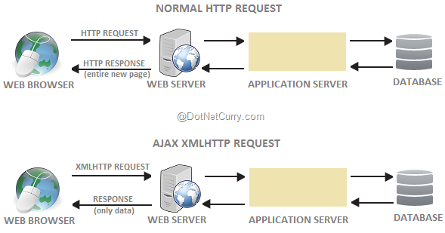
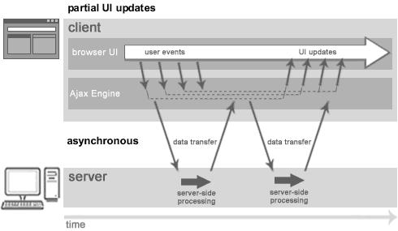
Web sử dụng AJAX có gì khác so với Web thông thường
Thông thường | Có AJAX
HTTP được gửi từ trình duyệt lên máy chủ. Máy chủ nhận, sau đó phản truy xuất thông tin. Server gửi dữ liệu được yêu cầu lại cho trình duyệt. Trình duyệt nhận dữ liệu và tải lại trang để hiển thị dữ liệu lên. | 1. Trình duyệt tạo một lệnh gọi JavaScript để kích hoạt XMLHttpRequest. 2. Ở trình duyệt tạo một yêu cầu HTTP gửi lên server. 3. Server tiếp nhận, truy xuất và gửi lại dữ liệu cho trình duyệt. 4. Trình duyệt nhận dữ liệu từ server và ngay lập tức hiển thị lên trang. Không cần tải lại toàn bộ trang

Slide 33
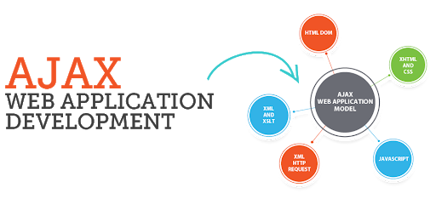
Công nghệ Ajax
Ajax là một công nghệ tích hợp bởi các công nghệ sau đây:
XML và XSLT
HTML hoặc XHTML
CSS
HTML DOM
JavaScript
Đối tượng XMLHttpRequest

Slide 34
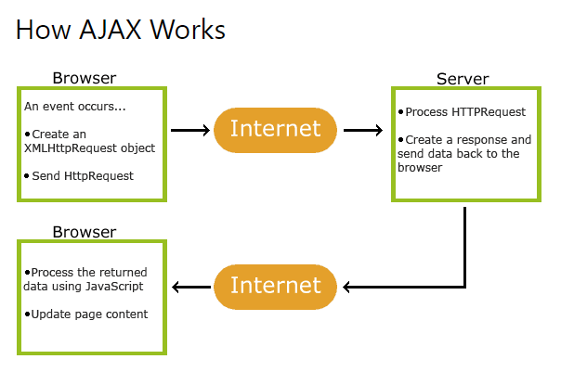
Ajax hoạt động như thế nào
Cập nhật trang web mà không cần tải lại trang
Yêu cầu dữ liệu từ máy chủ - sau khi trang tải xong
Nhận dữ liệu từ máy chủ - sau khi trang tải xong
Gửi dữ liệu đến máy chủ - ngầm (trong suốt với ngươi dùng)

Slide 35
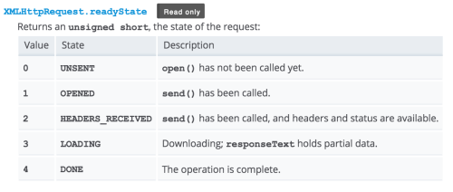
AJAX - Đối tượng XMLHttpRequest
Tất cả các trình duyệt hiện đại đều hỗ trợ đối tượng XMLHttpRequest.
Các trạng thái của XMLHttpRequest

Slide 36
AJAX Examples
Lấy dữ liệu từ file .txt
<div id="demo">
<h2>The XMLHttpRequest Object</h2>
<button type="button" onclick="loadDoc()">Change Content</button>
</div>
<script>
function loadDoc() {
var xhttp = new XMLHttpRequest();
xhttp.onreadystatechange = function() {
if (this.readyState == 4 && this.status == 200) {
document.getElementById("demo").innerHTML =
this.responseText;
}
};
xhttp.open("GET", "ajax_info.txt", true);
xhttp.send();
}
</script>
</div>

Slide 37
Load dữ liệu từ File .xml
Load dữ liệu từ file xml
note.xml
<h2>The XMLHttpRequest Object</h2>
<h2>Retrieve data from XML file</h2>
<p><b>Status:</b> <span id="A1"></span></p>
<p><b>Status text:</b> <span id="A2"></span></p>
<p><b>Response:</b> <span id="A3"></span></p>
<button onclick="loadDoc('note.xml')">Get XML data</button>
<script>
function loadDoc(url) {
var xhttp = new XMLHttpRequest();
xhttp.onreadystatechange = function() {
if (this.readyState == 4 && this.status == 200) {
document.getElementById('A1').innerHTML = this.status;
document.getElementById('A2').innerHTML = this.statusText;
document.getElementById('A3').innerHTML = this.responseText;
}
};
xhttp.open("GET", url, true);
xhttp.send();
}
</script>
<note>
<to>Tove</to>
<from>Jani</from>
<heading>Reminder</heading>
<body>Don't forget me this weekend!</body>
</note>

Slide 38
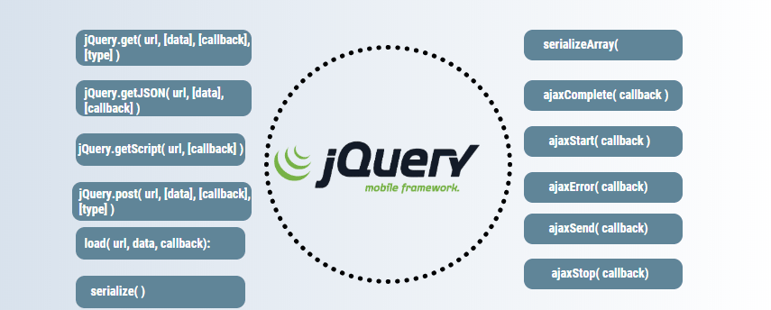
jQuery Ajax

Slide 39
jQuery Ajax syntax
$.ajax({
type: "method_request", //Get, Post, put
url: "page_url",
data: {
"field1": "value-1",
"field2": "value-2",
},
dataType: "data_type", //HTML, Json, xml
success: function(data, textStatus, jqXHR) { },
error: function(xhr) { },
statusCode: {
404: function() {
alert("page not found");
}
},
beforeSend: function(){ },
complete: function(){ } // to be called when the request finishes
});

Slide 40


Slide 41

Thank you

